Slide 1
De volken zijn welkom

Slide 2
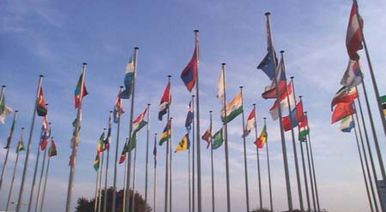
Verenigde Naties

Slide 3
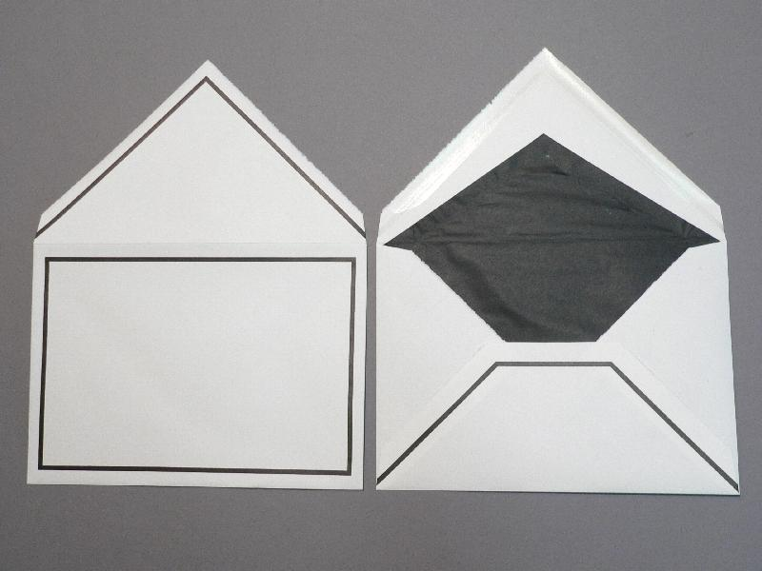

Slide 5
